Slide 1
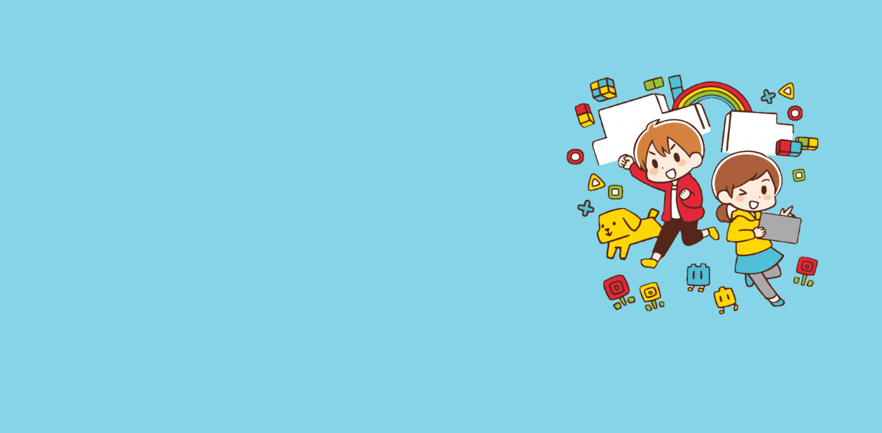












だい1かい ついか1
いろいろなむきでしぐさをかえよう！

Slide 2
もくじ
プログラミングのじゅんび
ほんじつのミッション！

Slide 3

プログラミングのじゅんび

Slide 4
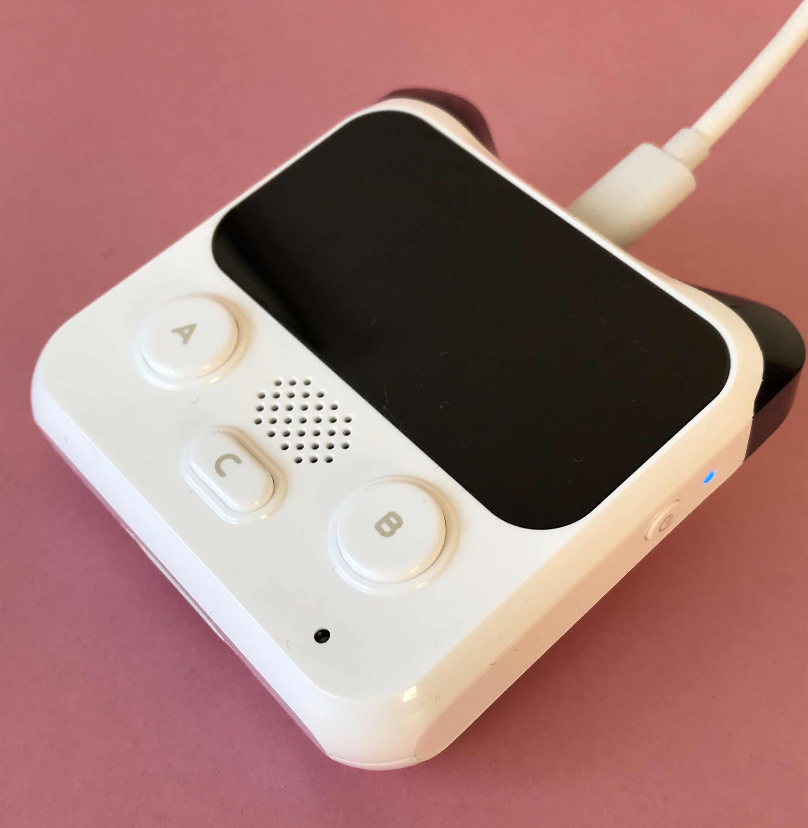

パソコンとつなげよう
USBケーブルでパソコンとつなげよう!
ユーエスビー
でんげんボタン
でんげんボタンをおしてでんげんをいれよう。あおいランプがつくよ。
※こんかい、Rockyはつかいません。
ロッキー

Slide 5



mBlockをきどうしよう
エムブロック
パソコンのデスクトップにある
「mBlock」のアイコンをダブルクリックしよう！
エムブロック
mBlock
mBlockがきどうします。
エムブロック

Slide 6
ほんじつのミッション！
かだいをクリアしよう！

Slide 7
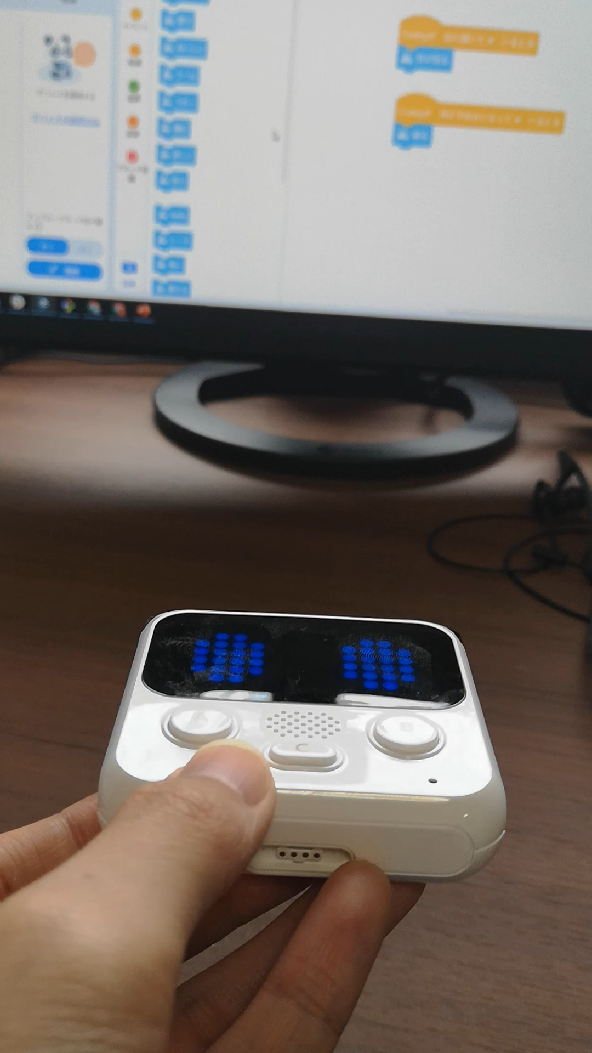
ミッション：いろいろなむきでしぐさをかえよう
Codeyのむきをかえたときに、ちがったしぐさをするようにしよう！
コーディ

Slide 8


ミッション：いろいろなむきでしぐさをかえよう
コーディ
Codeyをかたむけたとき、
それぞれちがううごきをしているね！
Codeyでは「イベント」から、
いろいろなむきのしぐさをきめることができるんだ！
さっそくやってみよう！
コーディ

Slide 9
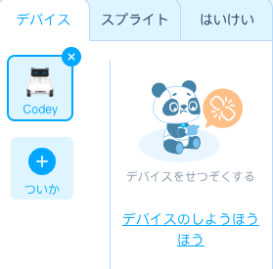
ミッション：いろいろなむきでしぐさをかえよう
「デバイス」タブからCodeyをえらぼう！
コーディ
タブ
Codey
（クリックするとわくがあおくなり、
えらばれたじょうたいとなります。）
コーディ

Slide 10
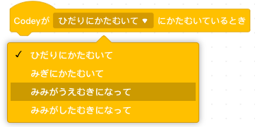
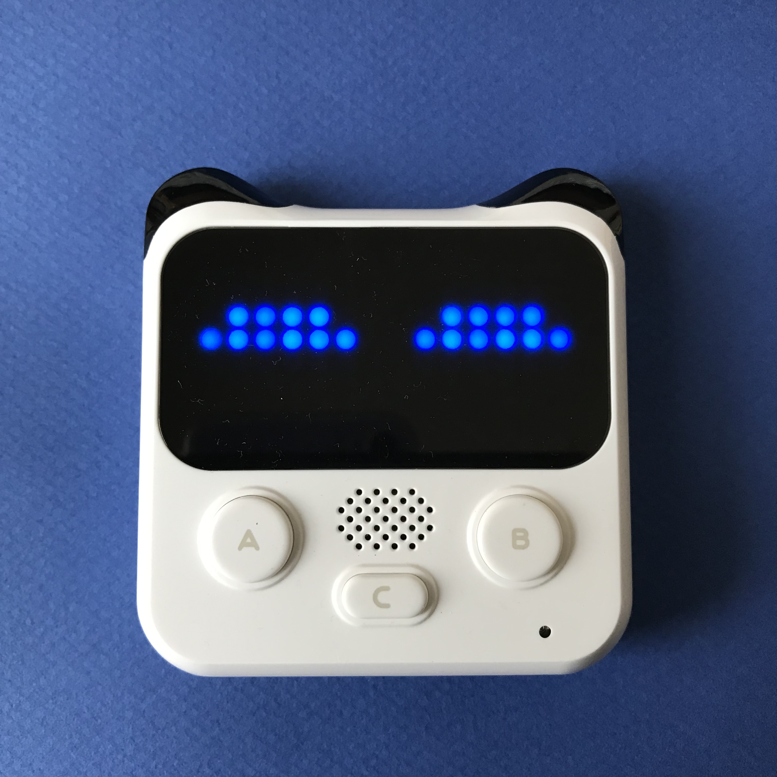



【しぐさ①】 Codeyのみみがうえむきになっているときのうごき
コーディ
イベント
「イベント」から をえらぶ。
をクリックし、「みみがうえむきになって」にかえる。

Slide 11



【しぐさ①】 Codeyのみみがうえむきになっているときのうごき
コーディ
かんじょう
「かんじょう」から をえらぶ。
できたかな？
うごきをかくにんしてみよう！
かくにんできたら、
つぎはひだりむきのしぐさをつくるよ！

Slide 12

ミッション：いろいろなむきでしぐさをかえよう
プログラムをCodeyにアップロードしよう！
コーディ
Codeyのでんげんランプがあおになっていることをたしかめる。
コーディ

Slide 13
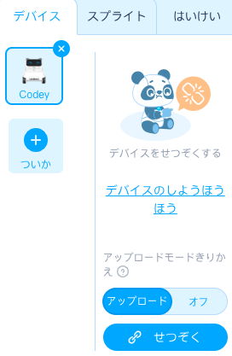
ミッション：いろいろなむきでしぐさをかえよう
せつぞくボタンをおす。

Slide 14

ミッション：いろいろなむきでしぐさをかえよう
ダイアログのせつぞくボタンをおす。
保存する

Slide 15
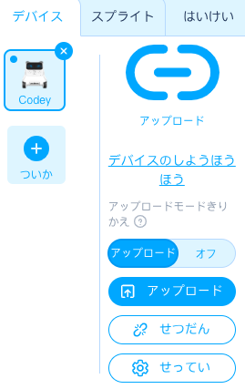
ミッション：いろいろなむきでしぐさをかえよう
アップロードボタンをおす。
コーディ
Codeyにプログラムが
かきこまれるよ。
保存する

Slide 16
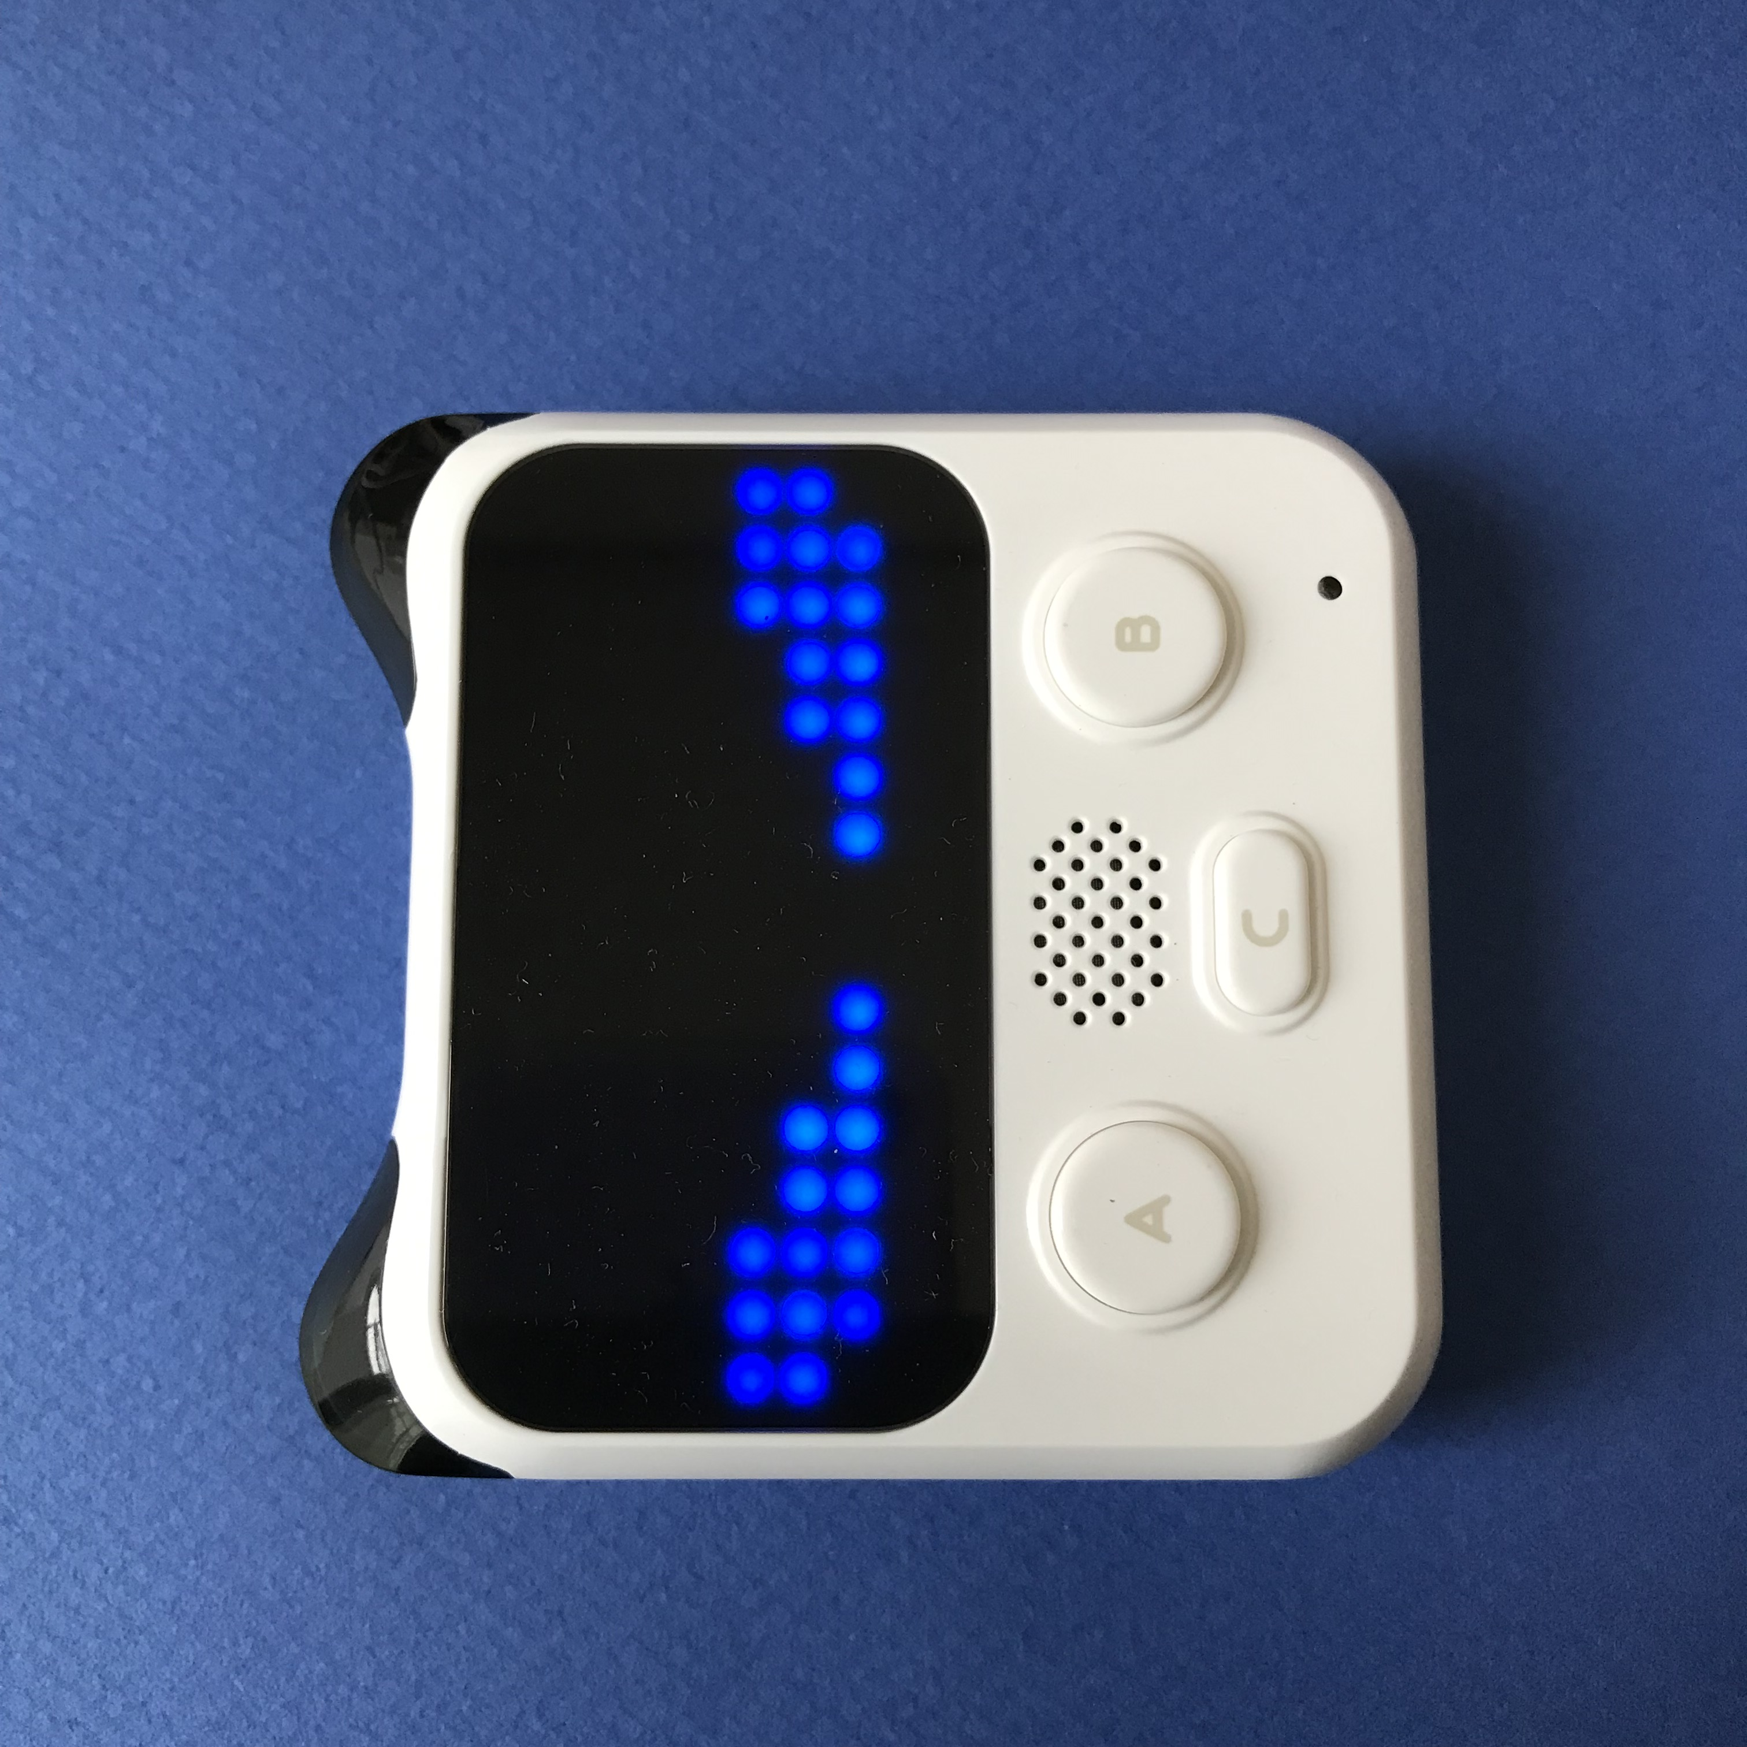
【しぐさ②】 Codeyがひだりにかたむいているときのうごき
コーディ
イベント
「イベント」から
をえらぶ。

Slide 17


【しぐさ②】 Codeyがひだりにかたむいているときのうごき
コーディ
かんじょう
「かんじょう」から をえらぶ。
つくるときのポイントがわかったかな？
うごきをかくにんしたら、
つぎはしたむきのしぐさをつくろう！

Slide 18
ミッション：いろいろなむきでしぐさをかえよう
さっきとおなじように
Codeyにプログラムを
アップロードしてみよう！
コーディ
コーディ
ダイアログのせつぞくボタンをおす。
Codeyのでんげんランプが
あおになっていることをたしかめる。
せつぞくボタンをおす。
アップロードボタンをおす。

Slide 19
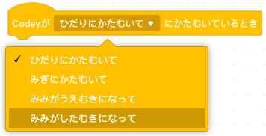
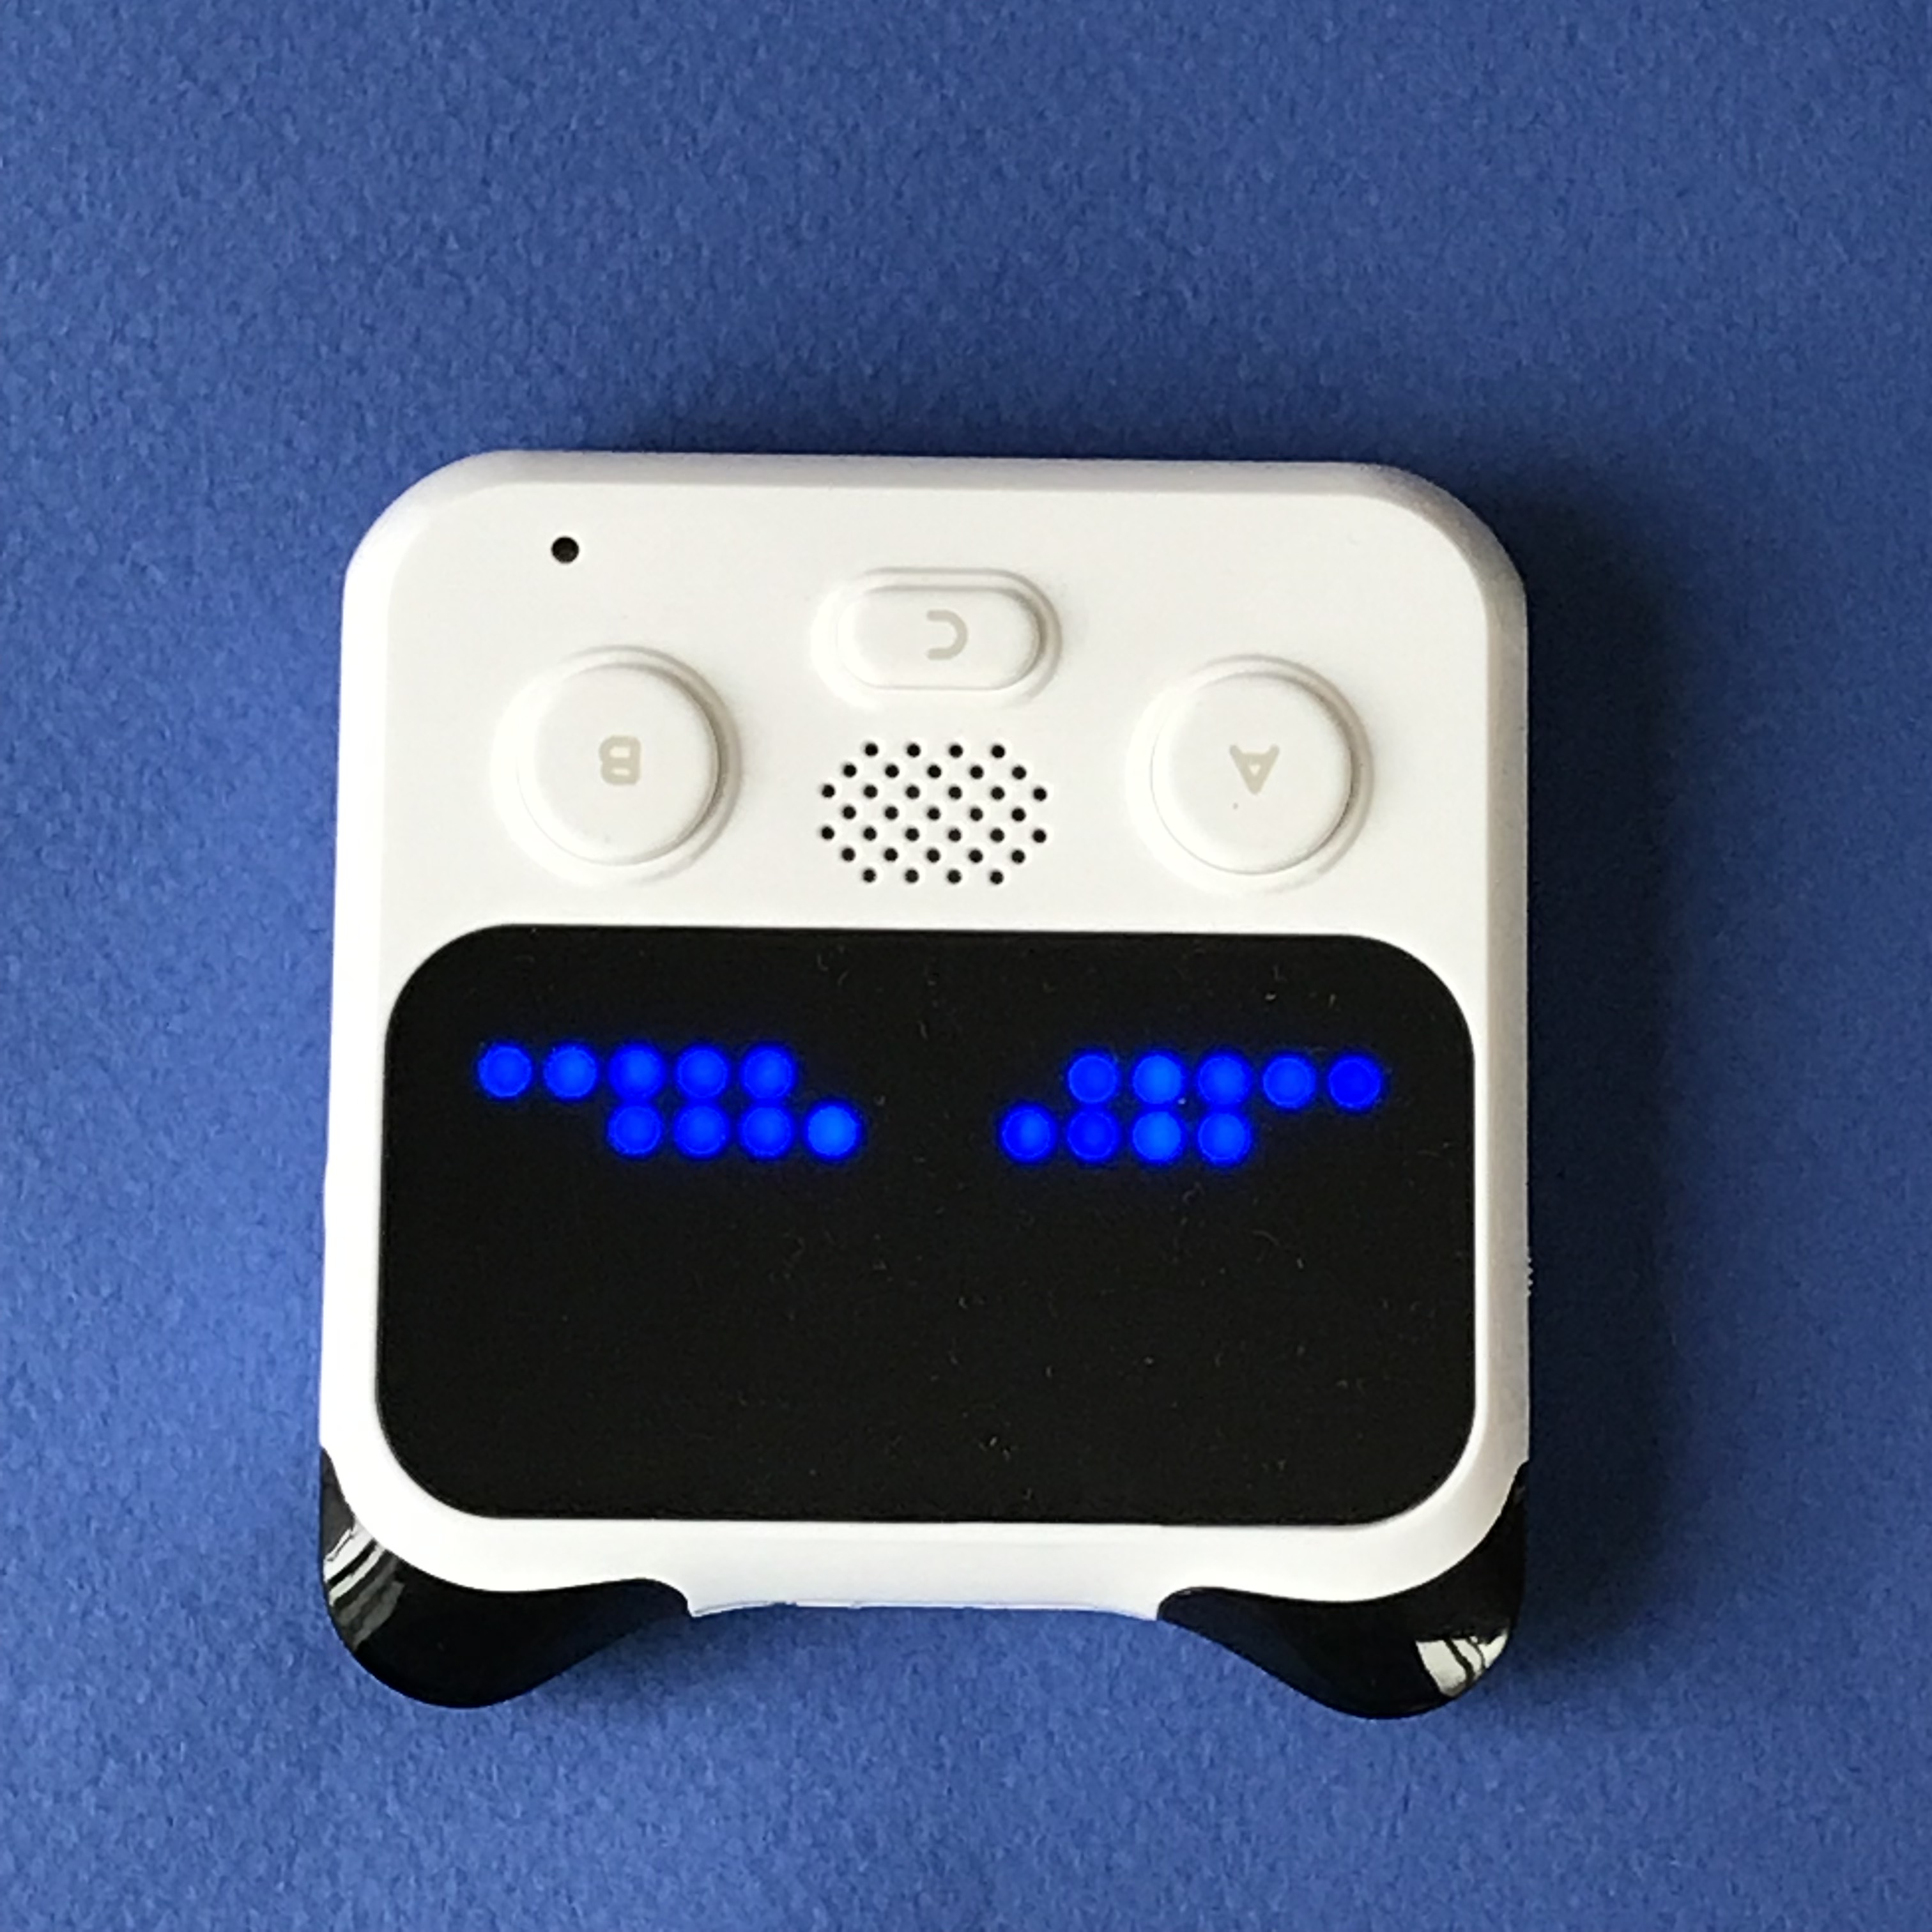

【しぐさ③】 Codeyのみみがしたむきになっているときのうごき
コーディ
イベント
「イベント」から をえらぶ。
をクリックし、「みみがしたむきになって」にかえる。

Slide 20


【しぐさ③】 Codeyのみみがしたむきになっているときのうごき
コーディ
かんじょう
「かんじょう」から をえらぶ。
いいちょうしだね！
うごきをかくにんして、
さいごはみぎにかたむけたときのしぐさをつくろう！

Slide 21
ミッション：いろいろなむきでしぐさをかえよう
さっきとおなじように
Codeyにプログラムを
アップロードしてみよう！
コーディ
コーディ
ダイアログのせつぞくボタンをおす。
Codeyのでんげんランプが
あおになっていることをたしかめる。
せつぞくボタンをおす。
アップロードボタンをおす。

Slide 22
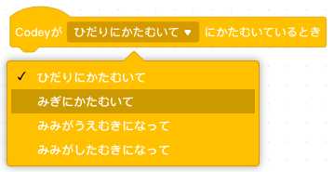
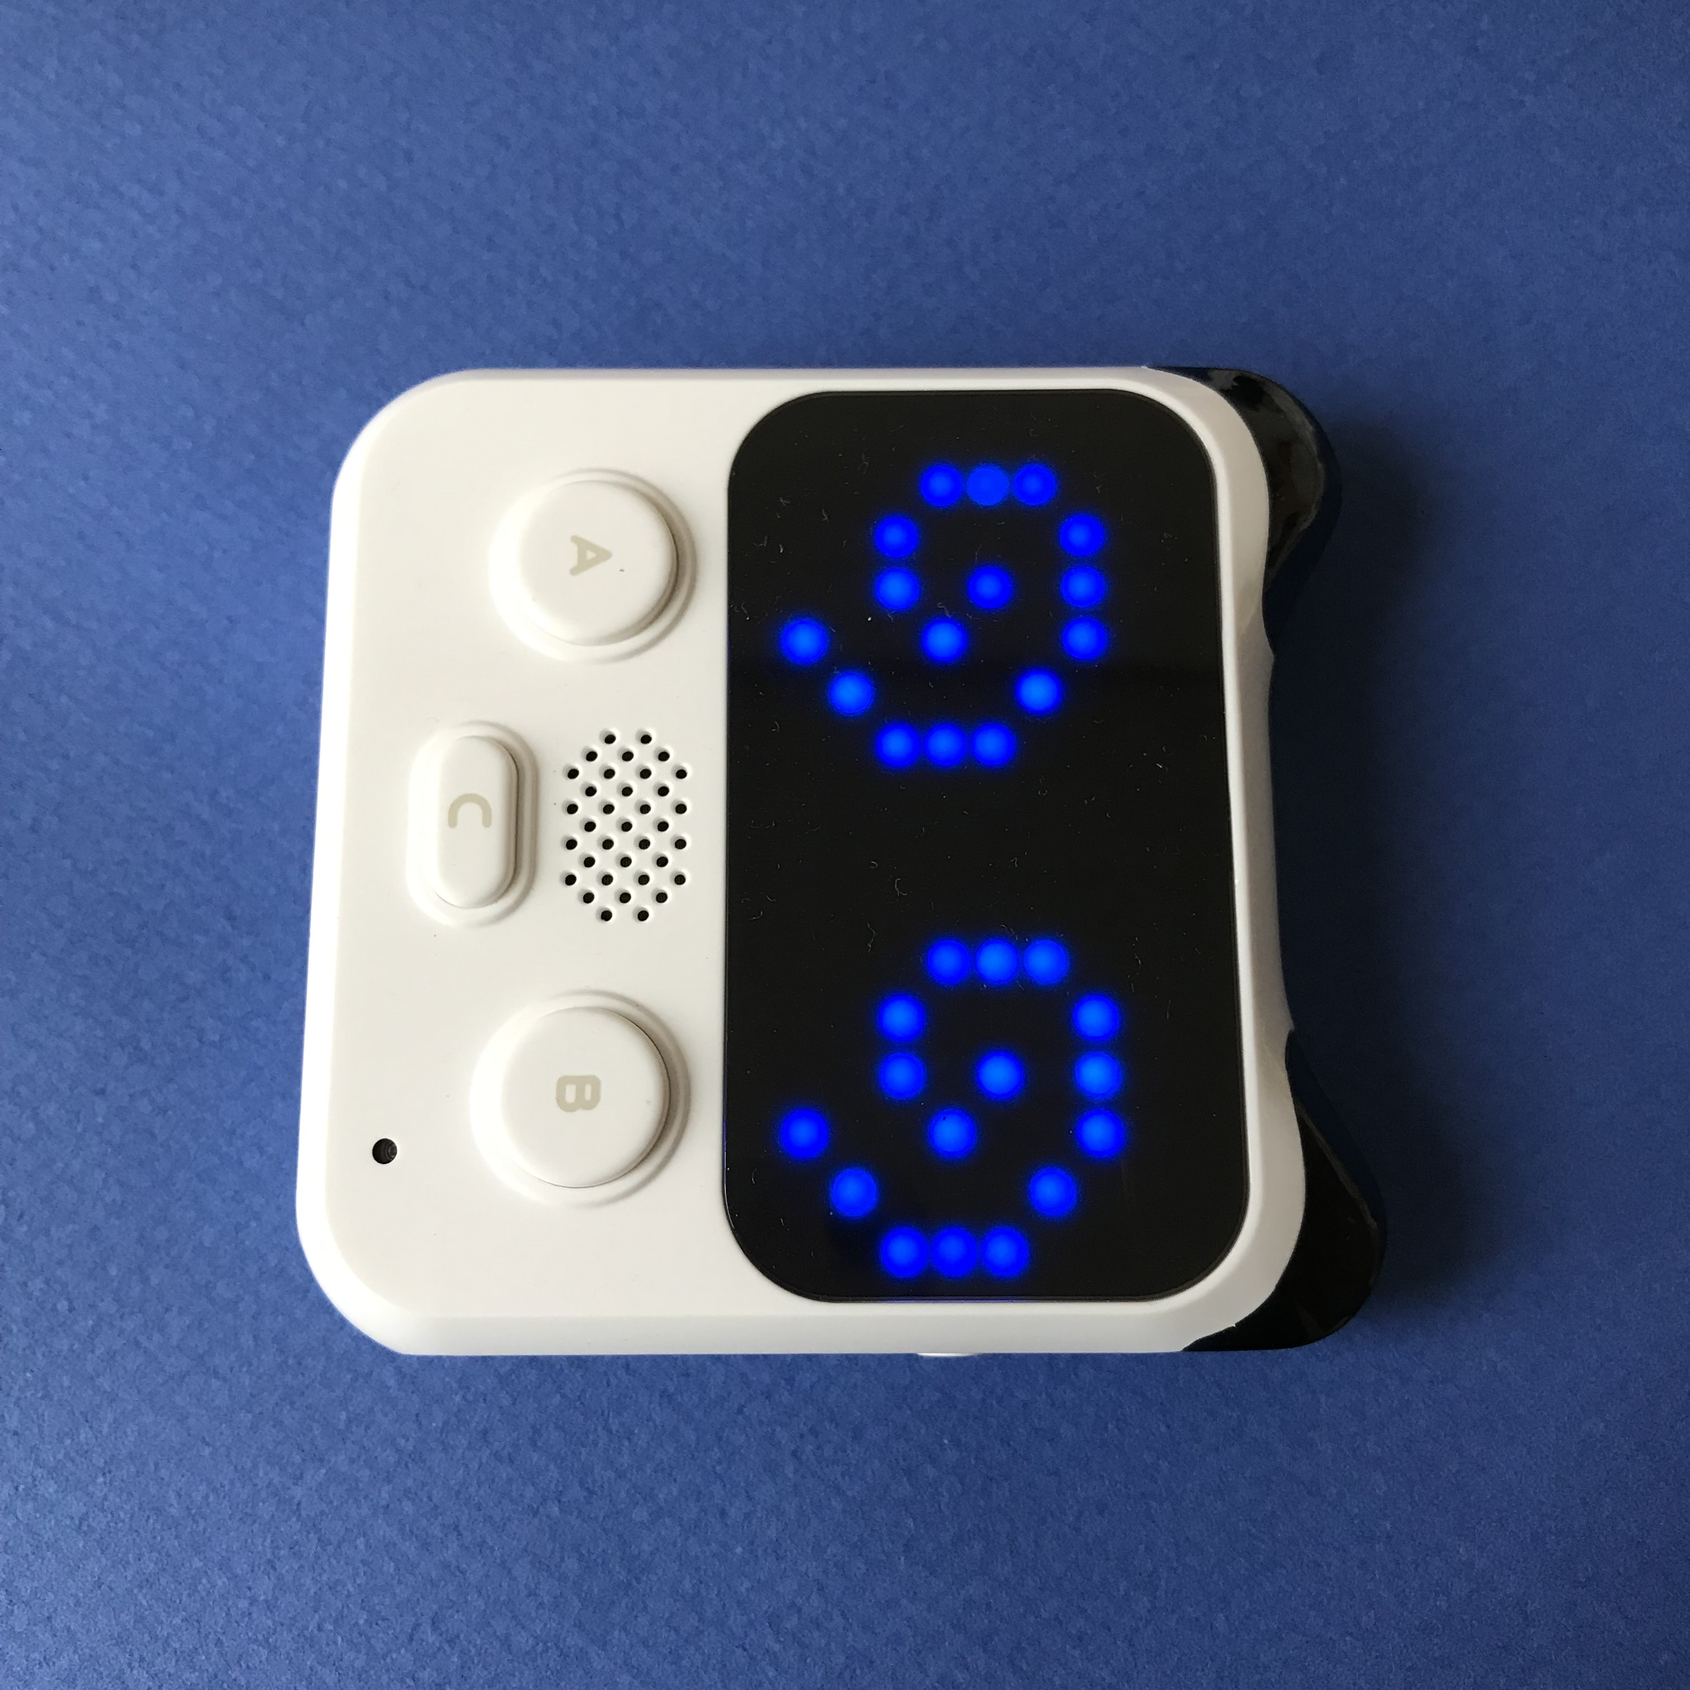


【しぐさ④】 Codeyがみぎにかたむいているときのうごき
コーディ
コーディ
「Codeyがみぎにかたむいているとき」の
ブロックはどうやってつくればよいかな？
イベント
「イベント」から をえらぶ。
をクリックし、「みぎにかたむいて」にかえる。

Slide 23


【しぐさ④】 Codeyがみぎにかたむいているときのうごき
コーディ
かんじょう
「かんじょう」から をえらぶ。

Slide 24
ミッション：いろいろなむきでしぐさをかえよう
プログラムがかんせいしたね！
Codeyにアップロードして
うごかしてみよう！
コーディ
コーディ
ダイアログのせつぞくボタンをおす。
Codeyのでんげんランプが
あおになっていることをたしかめる。
せつぞくボタンをおす。
アップロードボタンをおす。

Slide 25

ミッション：いろいろなむきでしぐさをかえよう
プログラムをパソコンにほぞんしよう！
ファイル → 「コンピュータにほぞん」をえらぶ
※とぎれているけど、「ファ…」とかいているところをクリックしてね。
保存する

Slide 26

ミッション：いろいろなむきでしぐさをかえよう
ファイルめいを「（じぶんのなまえ）ついか1しぐさ」にして
「ほぞん」ボタンをおす
(じぶんのなまえ) ついか1しぐさ

Slide 27

ミッション：いろいろなむきでしぐさをかえよう
プログラムをうごかそう！
CodeyのUSBケーブルをぬき
アップロードしたプログラムがうごくかたしかめよう！
コーディ
ユーエスビー
めいれいどおりにうごいたかな？

Slide 28

おつかれさまでした！
がんばったね！

